Slide 1
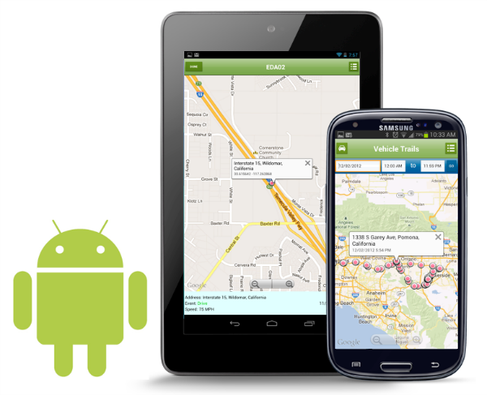
JogginGo!

Slide 2

Ideia
Notes:
Contexto da ideia

Slide 3
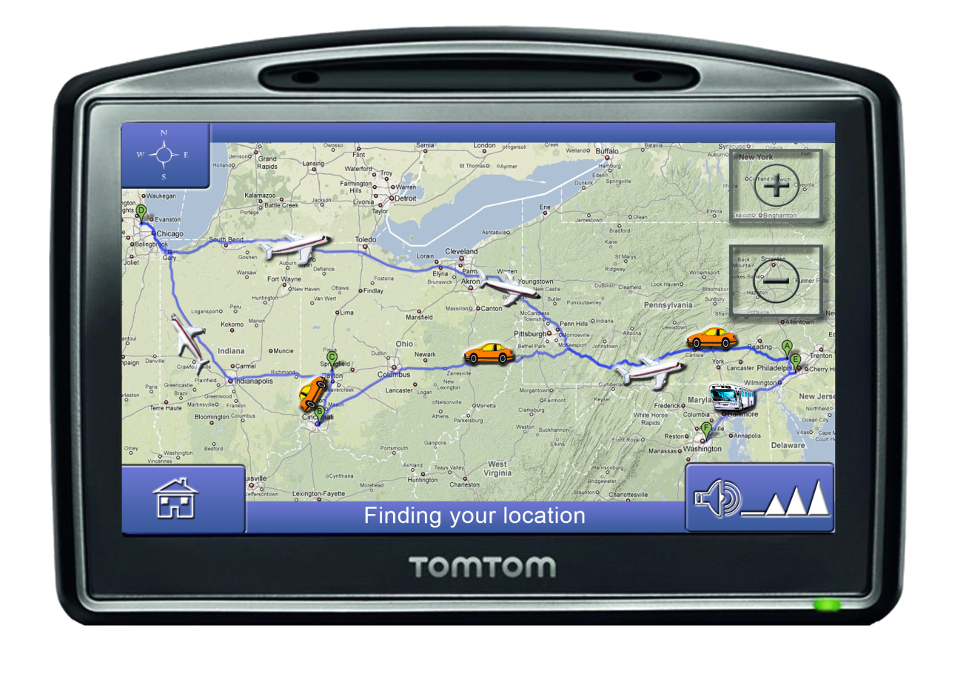
GPS

Slide 4
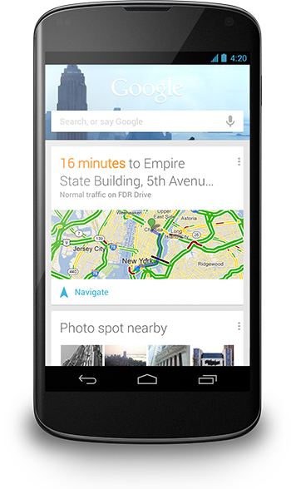

Responsável pela localização, em tempo-real, de um dispositivo
Notes:
GPS – Global Positioning System. Dispositivo equipado com sensor GPS. Hoje em dia encontram-se em diferentes tipos de dispositivos, sendo que cada vez mais o smarphone vem a ganhar impacto

Slide 5
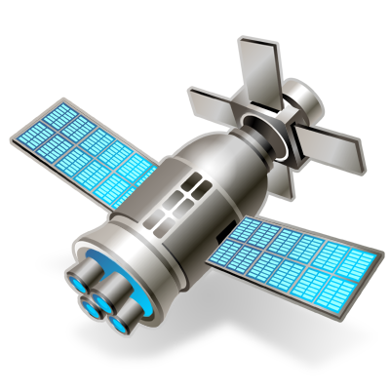
Capaz de recolher, com exactidão, as coordenadas de latitude, longitude e altitude
Notes:
Recorrendo a uma conexão com satélites. 3 satélites para latitude, longitude. Mais um para altitude

Slide 6
GPS + [ ] + [ ]
= [ ]

Slide 7
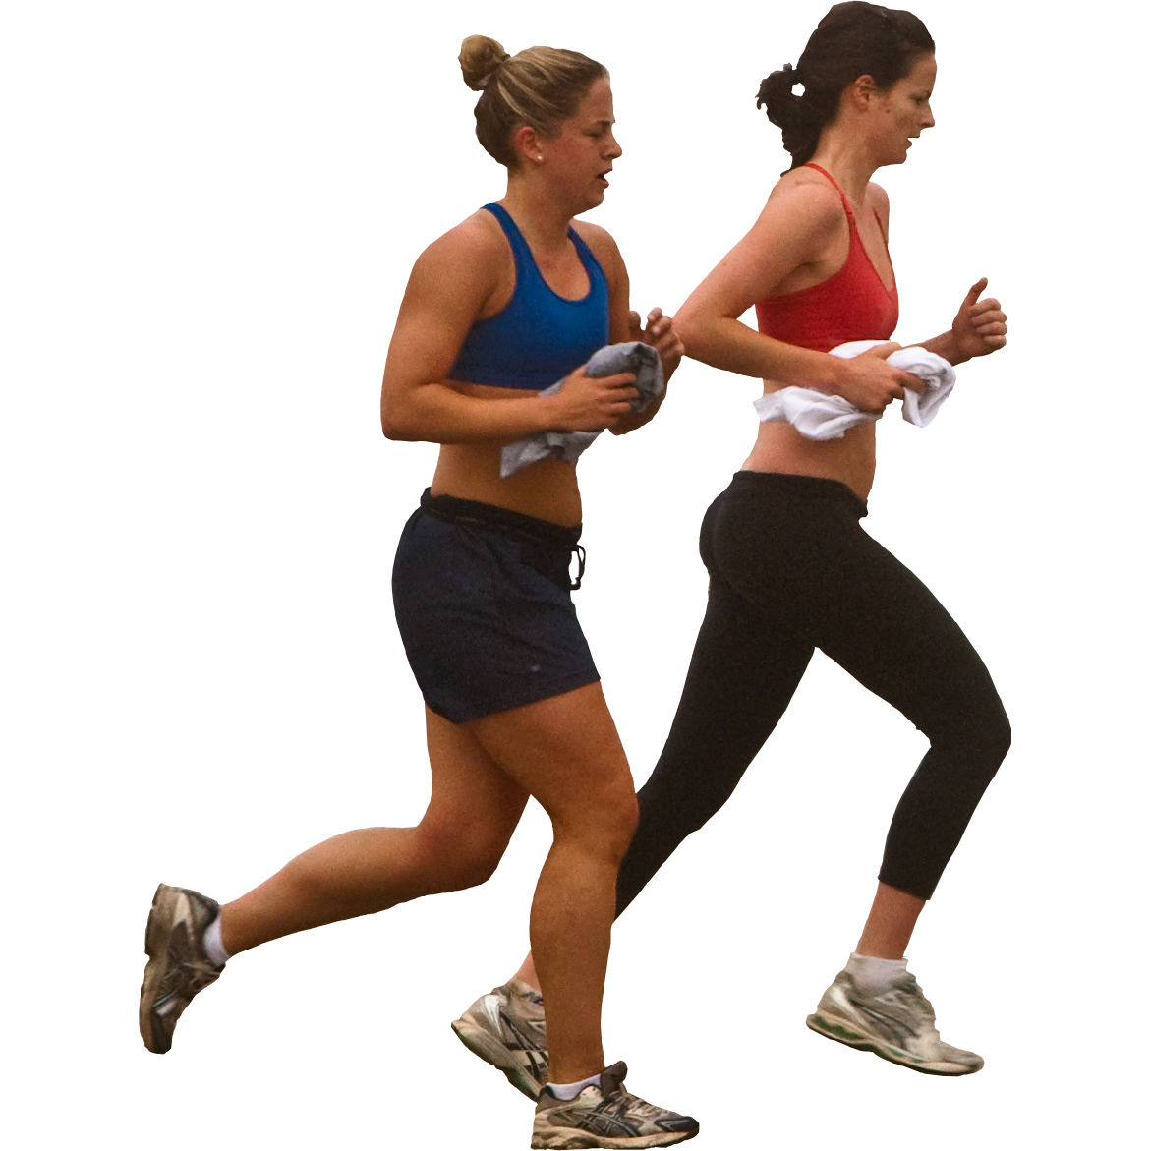
Jogging

Slide 8
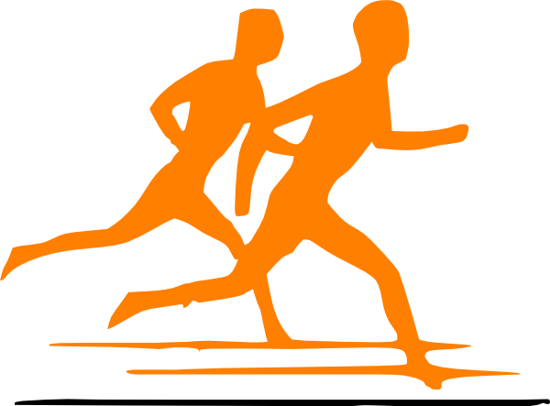
Milhões de pessoas fazem jogging em todo o
mundo
Notes:
Hoje em dia é uma actividade cada vez mais posta em prática

Slide 9

Permite aliar uma boa forma física a um estilo de vida saudável
Notes:
Jogging faz bem à saude. Para além de manter o praticante em forma, também o ajuda a manter um estilo de vida saudável

Slide 10
GPS + Jogging + [ ]
= [ ]

Slide 11

SOCIAL

Slide 12
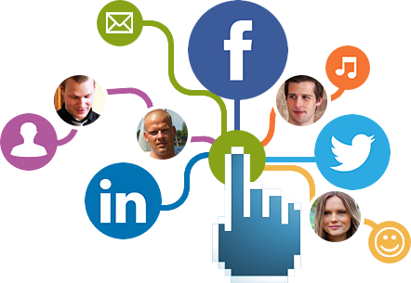
As pessoas precisam de partilhar
as suas actividades

Slide 13

Permite melhorar as suas relações
pessoais
Notes:
Através das experiências sociais.
Permite obter diversão ao mesmo tempo que melhora as relações

Slide 14
GPS + Jogging + Social
= [ ]

Slide 15
GPS + Jogging + Social
= JogginGo!
Notes:
Ou seja, o nosso objectivo passa por providenciar

Slide 16

Objectivos
Notes:
Objectivos

Slide 17


Obter e guardar informação sobre o percurso de uma corrida

Slide 18
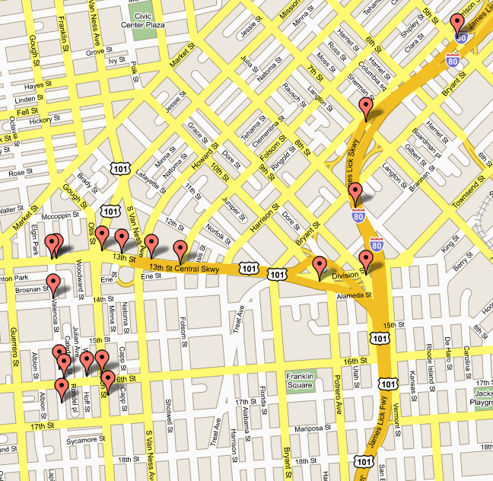

Apresentar a informação num mapa, com o tempo realizado
Notes:
Objectivos

Slide 19
Competir por melhores tempos em percursos pré-determinados
Test your limits!
Notes:
Objectivos

Slide 20
Estado da arte

Slide 21
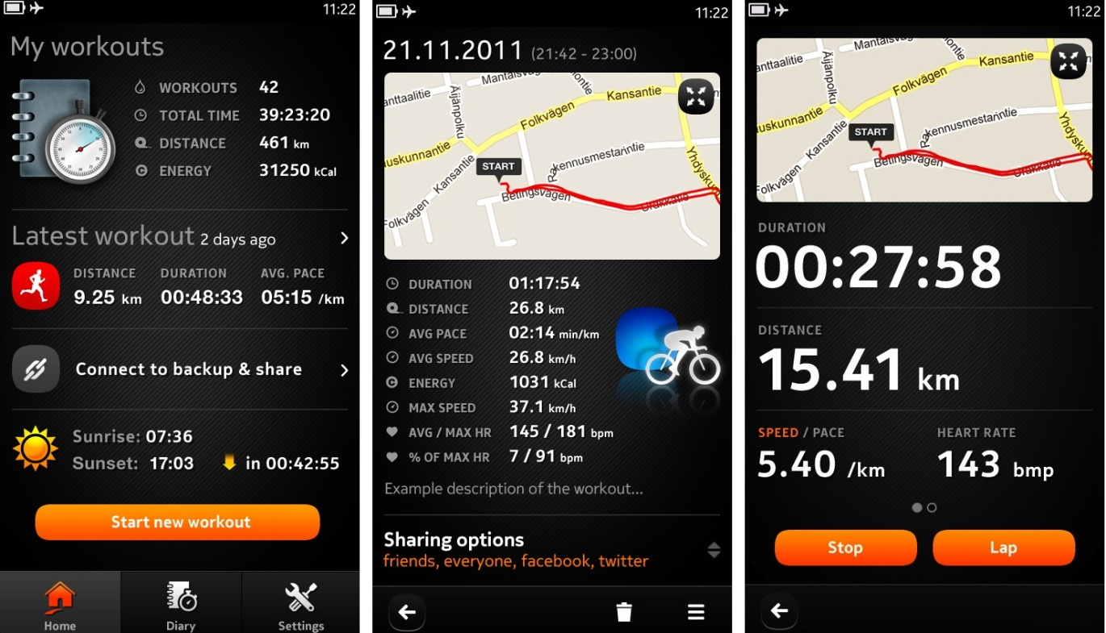
Tracking de corridas em smartphones

Slide 22
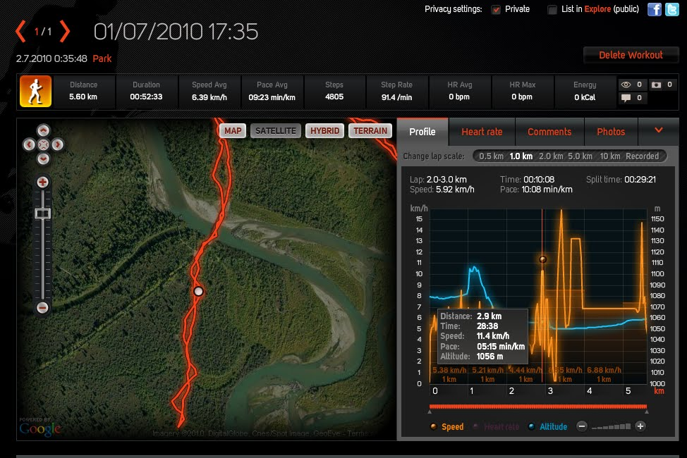
Visualização de mapas com os percursos na web

Slide 23
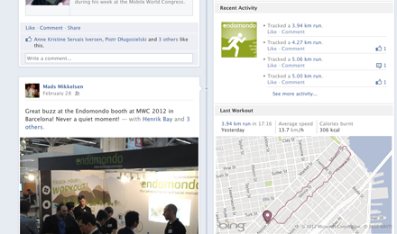
Partilha de resultados nas redes sociais

Slide 24

O que vai ser feito

Slide 25
Tratamento dos dados
→ webservice
Recolha dos dados
→ aplicação móvel

Slide 26

Tratamento dos dados
→ webservice
Recolha dos dados
→ aplicação móvel

Slide 27

?

